Slide 1
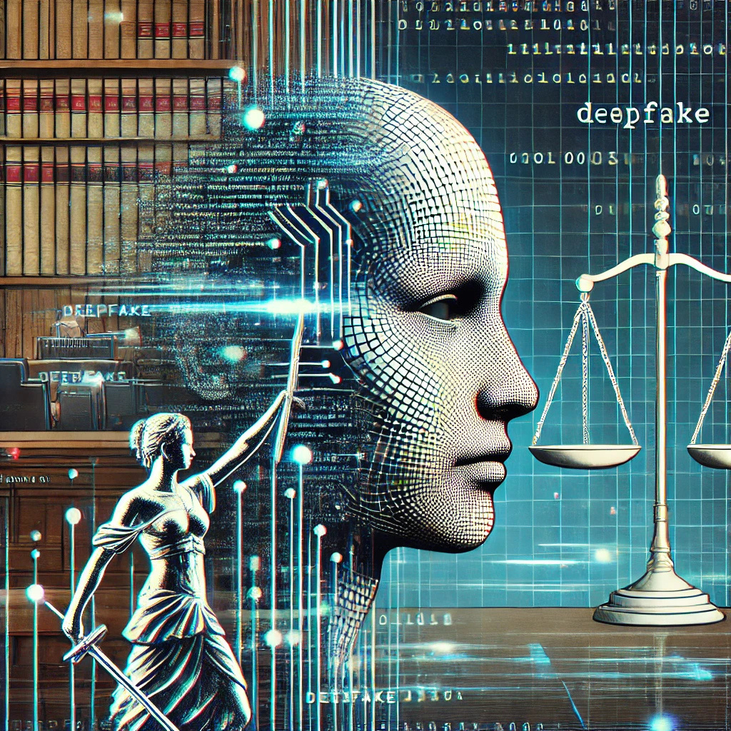

Deepfake Teknolojisi
ve Etik Boyutlar
Deepfake Teknolojisi, etik açıdan incelenmesi ve genel korunma yöntemleri
Sinem Sarak
22011647

Slide 2

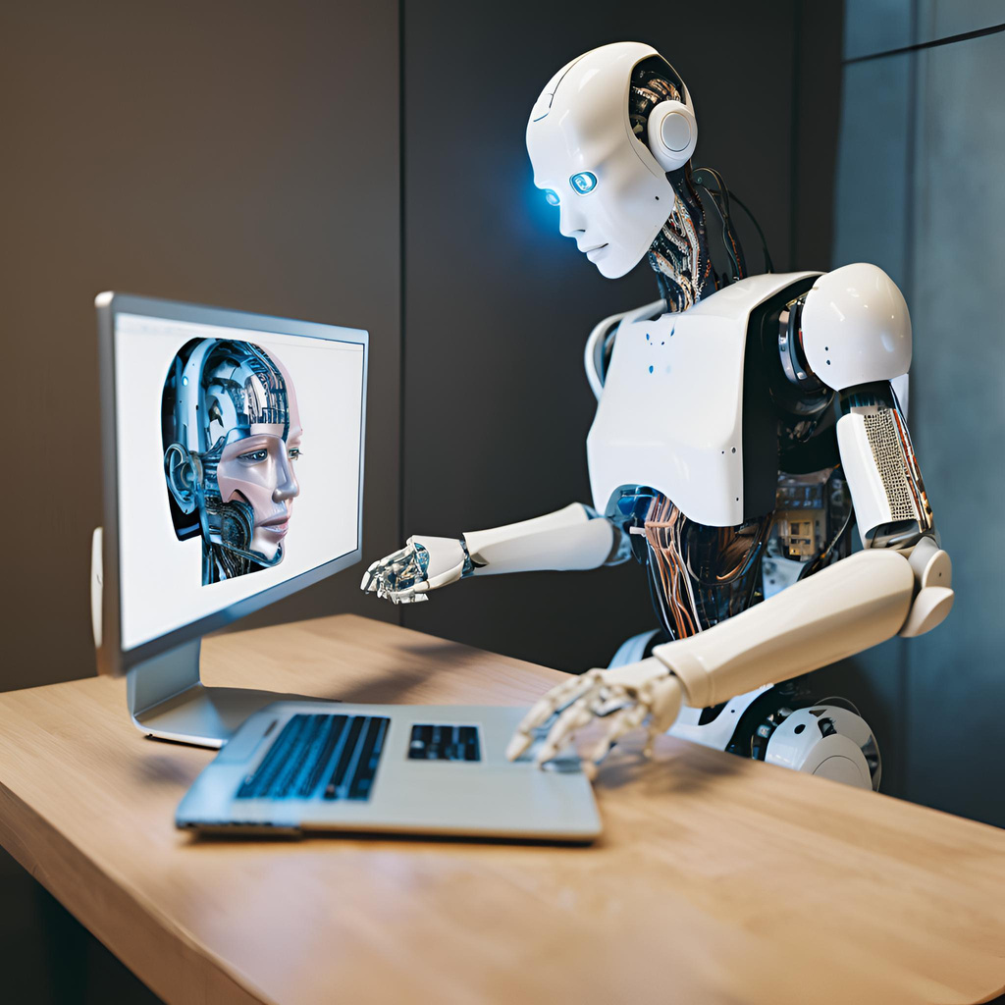

Sunum Akışı
1
Deepfake Nedir?
2
Deepfake’in Temel Çalışma Mekanizması
3
Deepfake’in Olumlu Kullanımları
4
Deepfake’in Etik Dışı Kullanımları
5
Deepfake’in Bireyler ve Toplum Üzerindeki Etkileri
6
Nasıl Önlemler Almalıyız?
7
Sonuç ve Öneriler
Ek
Meraklısına Okuma Önerileri

Slide 3


Deepfake Nedir?

Slide 4
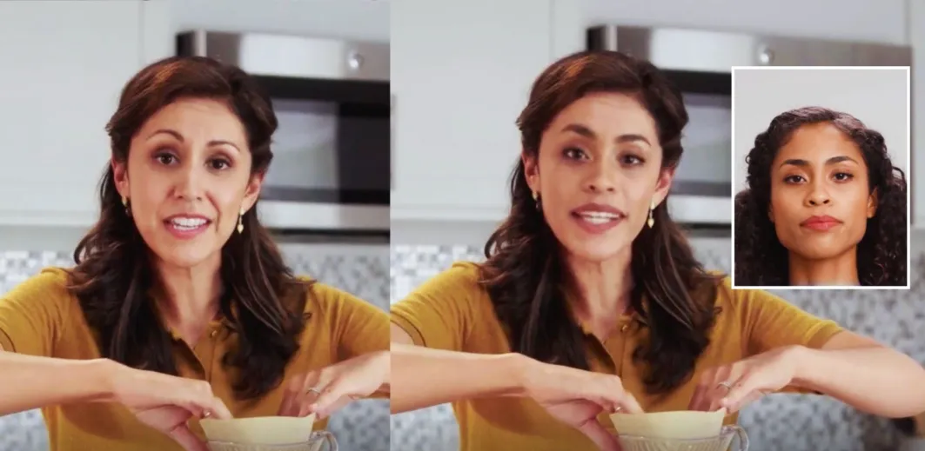
Deepfake Nedir?
Deepfake, yapay zekâ tabanlı bir teknoloji olarak gerçekçi ses ve görüntü taklitleri yaratmak için kullanılan bir sentetik medya çeşididir
İlk kez anonim bir Reddit kullanıcısının yarattığı bir forumda ortaya çıktı. Forum sonrasında Reddit tarafından kapatıldı.
DeepFaceLab ve Face Swap deepfake araçlarına örnek verilebilir
Gerçek
Deepfake

Slide 5
Temel Çalışma Mekanizması
Deepfake, Generative Adversarial Networks (GAN) kullanılarak geliştirilir. Bu süreç, birbirine karşı çalışan iki makine öğrenimi modeline dayanır. Oluşturucu (Generator) ve Ayırıcı (Discriminator) isimli algoritmalar birbirlerine karşı çalışarak ortak bir sonuç üretirler. Aşağıda yer alan döngü içerik gerçekten ayırt edilemeyinceye kadar tekrarlanır.
İlk Deepfake Üretimi
Tutarsızlık Kontrolü
Geri Bildirim
Veri Analizi
Oluşturucu ve ayırıcı algoritmalar, toplanan verileri (görüntü, ses veya video) analiz eder.
Oluşturucu, analiz edilen medyayı taklit veya manipüle edecek şekilde ilk deepfake içeriğini üretir.
Ayırıcı, oluşturulan deepfake ile gerçek medya arasındaki farkları belirler ve oluşturucuyu bu eksiklikleri düzeltilmesi için işaretler.
Oluşturucu, ayırıcının belirttiği eksiklikleri düzeltir ve deepfake’i yeniden ayırıcıya gönderir.

Slide 6
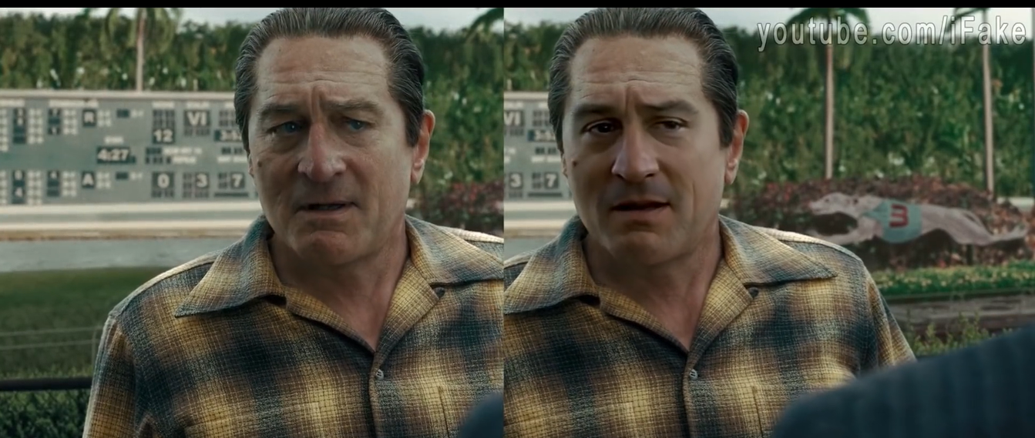
Deepfake’in Olumlu Kullanımları
Tarihi lider ve sanatçıların belgesellerde yeniden yaratılması
Çeşitli projeler için arka plan müziklerinin hızlıca üretilebilmesi
Oyuncuların filmlerde yaşlandırılması veya gençleştirilmesi
Özellikle tıp eğitiminde hasta simülasyonları ile hastaların taklit edilmesi
Ölmüş oyuncuların filmlerde oynatılabilmesi
Sevdiklerini kaybeden insanların yas sürecinde destek olması

Slide 7
Deepfake’in Etik Dışı Kullanımları
Üretim Verilerinin Toplanması ve İşlenmesi
Telif Hakları ve Sahiplik Sorunları
Mahremiyet İhlali ve Kişisel Haklar
Manipülasyon ve Dolandırıcılık

Slide 8
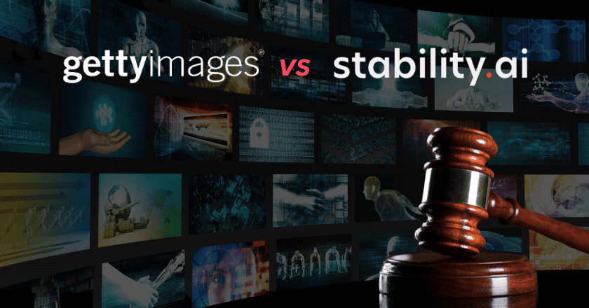
1- Üretim Verilerinin Toplanması ve İşlenmesi
Deepfake içeriklerin üretiminde çok fazla medya gerekir. Bu medyalar sağlanırken etik sınırlar ihlal edilebilmektedir.
Örneğin Getty Images isimli bir stok medya şirketi; Stability.ai isimli bir yapay zeka şirketine şirketin yapay zeka modeli olan Stable Diffusion’u kendi medyalarıyla eğittiği gerekçesiyle 2023 yılında dava açmıştır. Dava halen sürmektedir.

Slide 9
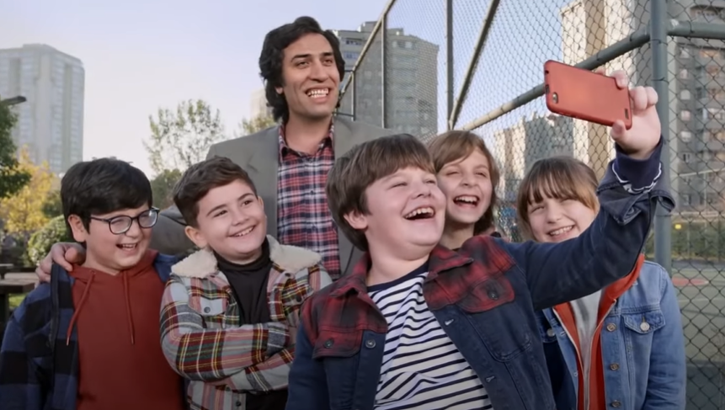
2- Telif Hakları ve Sahiplik Sorunları
Acaba Kemal Sunal günümüzde yaşasaydı bu bankanın reklamında oynar mıydı?
Ünlülerin ya da herhangi bir bireyin yüz ve sesinin açık rıza alınmaksızın kullanılması, kişisel verilerin (ve ünlü kişiler açısından imaj haklarının) izinsiz işlenmesi yoluyla etik ilkeleri ve yasal düzenlemeleri ihlal etmektedir.

Slide 10
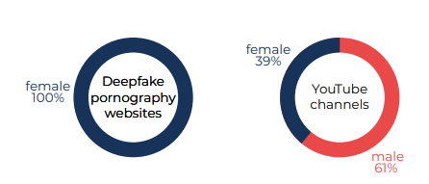
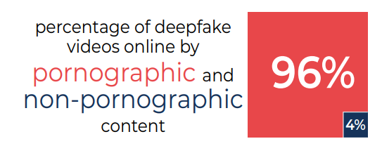
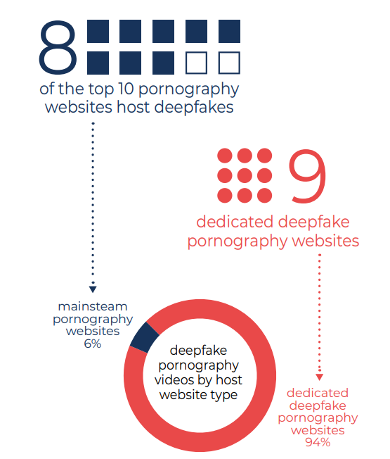
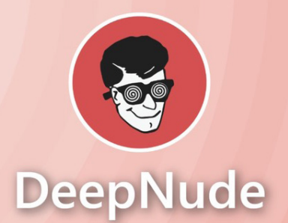
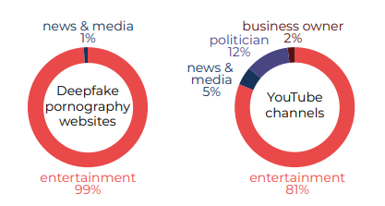
3- Mahremiyet İhlali ve Kişisel Haklar
Grafik deepfake kullanılarak üretilen içeriklerin ve içeriklere konu olan kişilerin cinsiyet dağılımını göstermektedir
Linux ve Wndows’ta kullanıma sunulmuş olan bu uygulama fotoğrafı yüklenen kişinin giysilerini 50$ karşılığında kaldırabiliyordu. Uygulama tepkilerin ardından geliştiricileri tarafından kapatıldı. Ancak kaynak kodları halen daha GitHub’da erişime açık bulunmaktadır.
Grafik, deepfake pornografisinin yayınlandığı platformların, özel deepfake içerik siteleri ve genel pornografi siteleri olarak sınıflandırılmasına göre toplam video sayılarının dağılımını göstermektedir.
Grafik deepfake kullanılarak üretilen içeriklere konu olan kişilerin cinsiyet meslek dağılımını göstermektedir
* Veriler Sensity.ai (eski adıyla DeepTrace) şirketinin Eylül 2019'da yapmış olduğu çalışmalardan elde edilmiştir

Slide 11
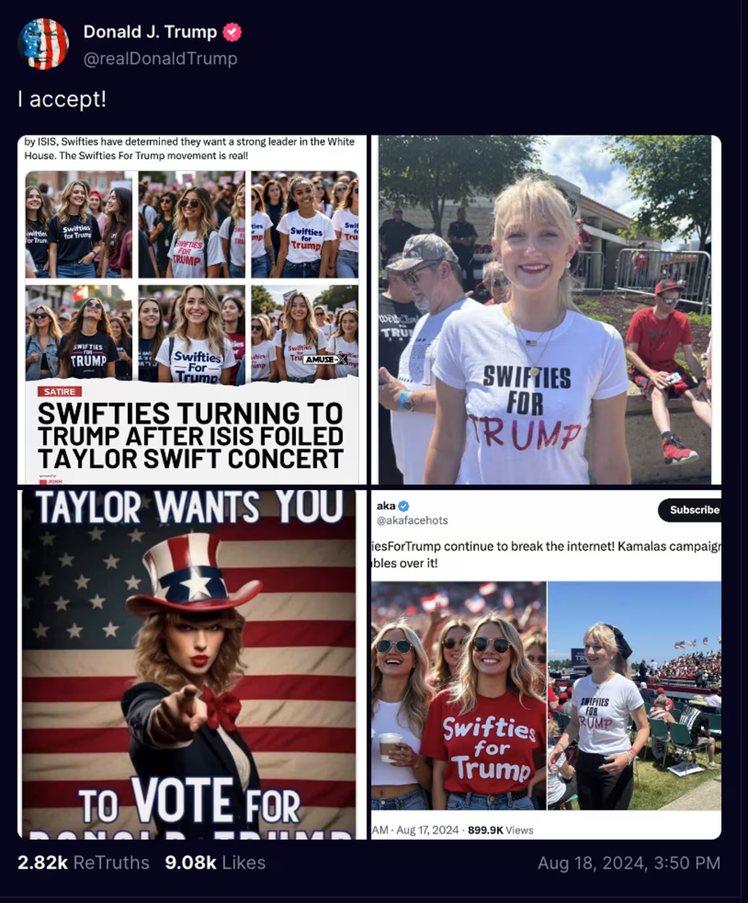
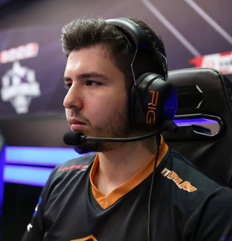
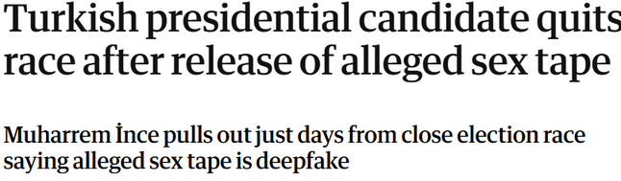
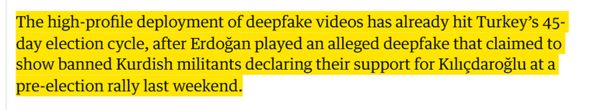
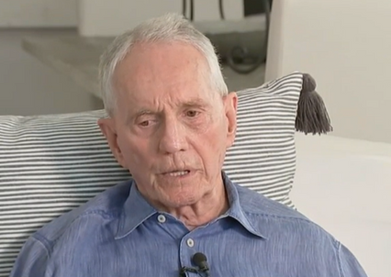
4- Manipülasyon ve Dolandırıcılık
Bireysel Manipülasyon
Toplumsal Manipülasyon
Kişilerin sesleri ve görüntüleri kopyalanarak sevdikleri kişileri tehdit etmek için kullanılabilmektedir. (Phone Pishing)
Deepfake ile belli bir siyasi görüşü hedef alacak veya destekleyecek nitelikte sahte haber ve görseller üretilmektedir.
20 Ekim 2024 tarihinde Revanch isimli yayıncı annesinin cep telefon numarası üzerinden aranarak ve annesinin sesi kullanılarak korkutuldu.
Oğlunun sesi kullanılarak oğlunun bir trafik kazasında hamile bir kadına çarptığına inandırılan adam $25,000 dolandırıldı.
Zaman zaman siyasi liderler bile bilerek veya bilmeyerek bu içerikleri paylaşabilmektedir.

Slide 12
Deepfake’in Bireyler ve Toplum Üzerindeki Etkileri
Kimlik Hırsızlığı ve Dolandırıcılık
Güven Kaybı ve Toplumsal Şüphecilik
DEEPFAKE
Medyanın Manipülasyonu
İmaj ve İtibar Zararları
Cinsiyetçilik - Kadınlara ve Çocuklara Yönelik Saldırılar
Hukuk ve Fikir Haklarıyla İlgili Sorunlar
Sosyal Manipülasyon ve Algı Yönetimi

Slide 13
Nasıl Önlemler Almalıyız?
Kendimizi Korumak İçin
Çevremizi Korumak İçin
Sosyal medyada gördüğümüz bir içeriğe güvenmeden ve onu yaymadan önce mutlaka doğruluğunu kontrol etmeliyiz.
Fotoğraf, video ve ses kayıtlarımızı halka açık bir şekilde paylaşırken dikkatli olmalıyız
Hangi verilerimizi paylaştığımıza dikkat etmeliyiz
Tespit ettiğimiz yanıltıcı amaçlı deepfake görüntüleri platformlara veya yetkililere bildirmeliyiz
Telefonumuzda yüklü uygulamaların galeri veya diğer medya dosyalarına erişimlerine dikkat etmeliyiz.
Deepfake ile gerçek görüntüleri ayırt etmek için geliştirilmiş özel araçlardan faydalanabiliriz.
( Deepware Scanner, Sensity AI ve Microsoft Video Authenticator gibi)
Sevdiklerimizi phone phishing konusunda bilgilendirmeli ve acil bir durumda neler yapmamız gerektiğine dair önlemler geliştirmeliyiz

Slide 14
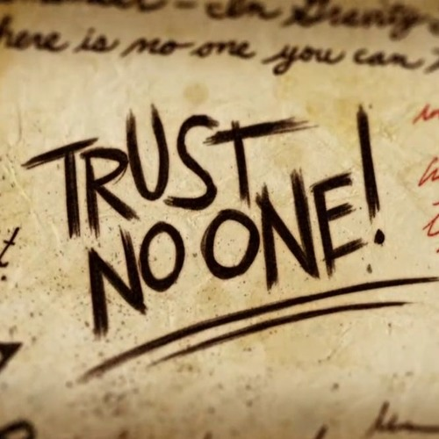
Sonuç ve Öneriler
Geliştiriciler ve Teknolojik Çözümler : Sentetik medya içeriği üretilen platformlarda, platform sahipleri sakıncalı içerikleri yasaklayarak yetkililere bildiren ve içeriklerin hızla algılanıp yayılmasını engelleyen sistemler tasarlamalıdır.
Ulusal ve Uluslararası Yasalar: Son yıllarda Avrupa Birliği ve ABD gibi ülkeler, sentetik medya içeriklerine karşı sert önlemler almaya başlamıştır. Ülkemizde de özellikle bu alanda dijital haklar ve mahremiyeti koruyacak yeni düzenlemeler yapılmalıdır.
Toplum Bilinçlendirilmesi ve Eğitim: Deepfake teknolojisinin etkileri hakkında toplumu bilinçlendirmek, dijital güvenliği artırmak için büyük önem taşır. Eğitim kurumları ve medya kuruluşları, farkındalık programları düzenleyerek, bireylerin güvenliğini sağlamak adına katkı sağlayabilir.
Unutmayın, internette kimseye güvenemezsiniz

Slide 15
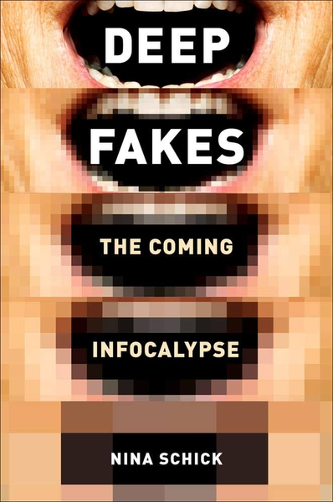
Meraklısına Okuma Önerileri
Sanal gerçeklik teknolojisinin ağır yas süreci tedavisinde kullanımı
Sensity.ai tarafından yapılan Eylül 2019 tarihli deepfake araştırması
Deepfakes:
The Coming Infocalypse
Schick, Nina
The Guardian gazetesinin Türkiye Cumhurbaşkanlığı seçimlerindeki deepfake haberi

Slide 16
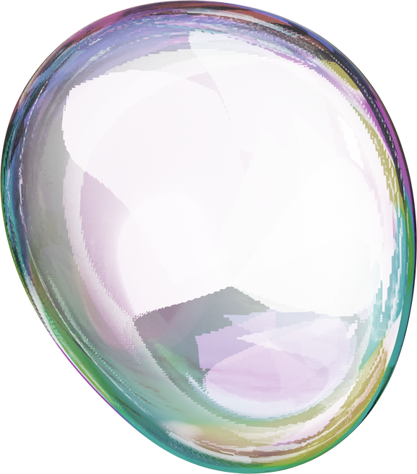
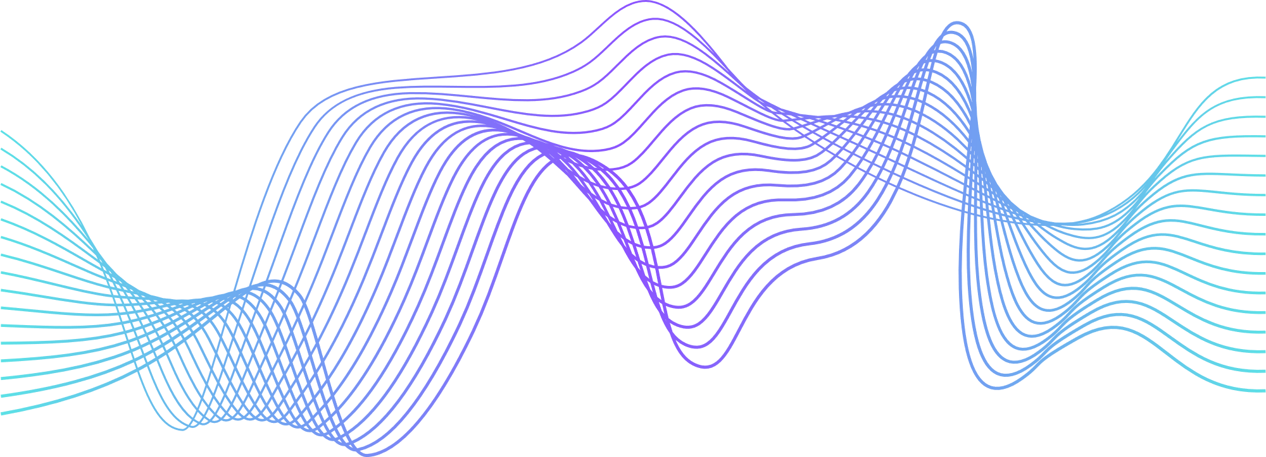
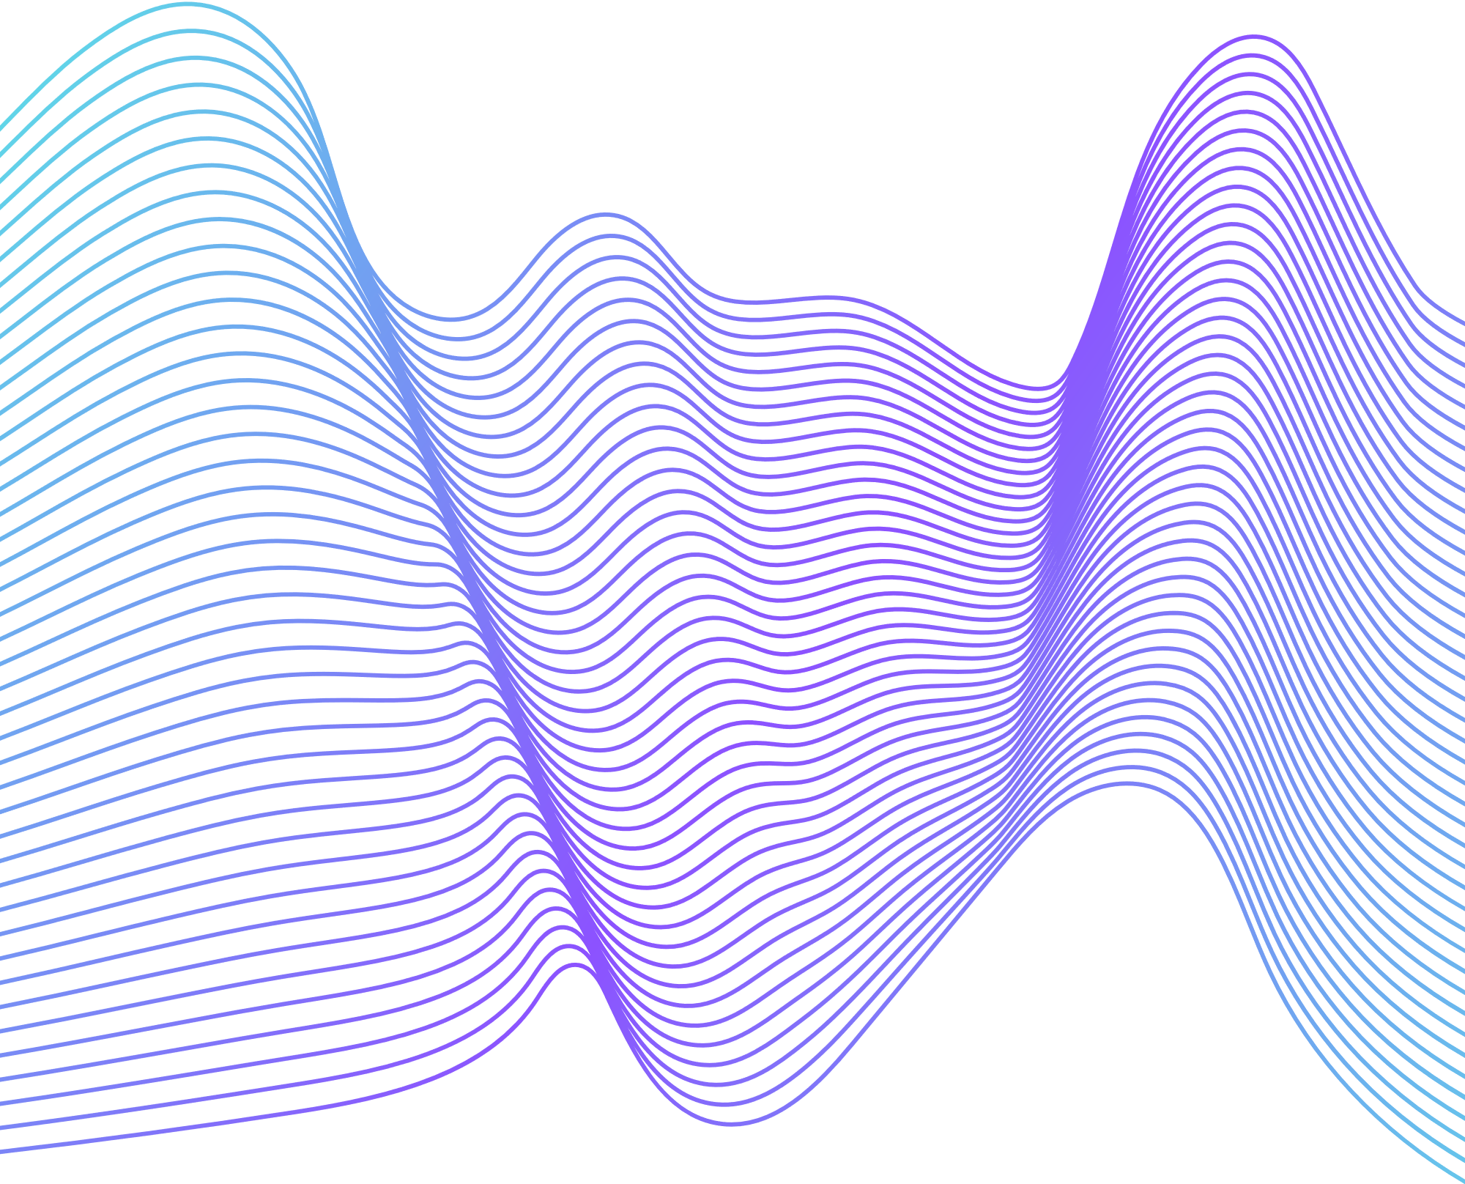
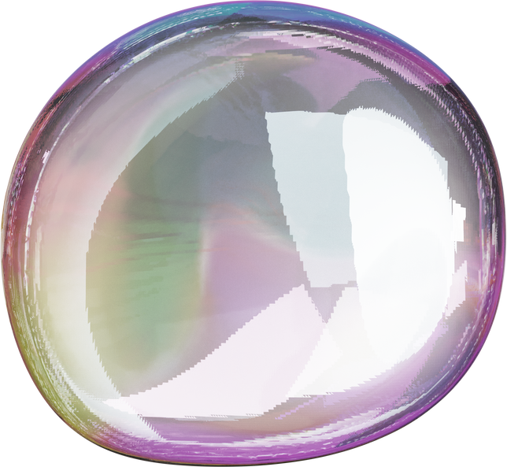
Dinlediğiniz İçin
Teşekkürler
Sorularınız?
Sunum içeriği, ek kaynaklar ve sorularınız için mail üzerinden ulaşabilirsiniz: sinem.sarak@std.yildiz.edu.tr

